Slide 1
Training 2018
Git技术培训
朱峰
科大讯飞股份有限公司-消费者BG

Slide 2
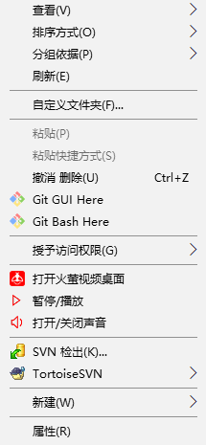
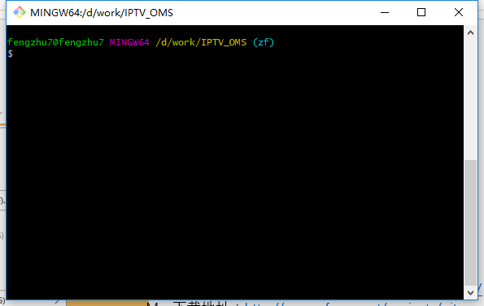
01
Git安装
Windows安装包下载地址：https://gitforwindows.org/
Mac下载地址：http://sourceforge.net/projects/git-osx-installer/

Slide 3

创建版本库
01
$ git config --global user.name “fengzhju”
$ git config --global user.email fengzhu7@iflytek.com
02
$ git init
03
如果你使用Windows系统，为了避免遇到
各种莫名其妙的问题，请确保目录名
（包括父目录）不包含中文。

Slide 4
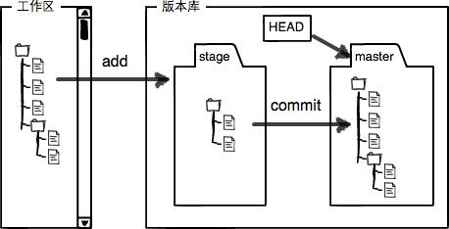
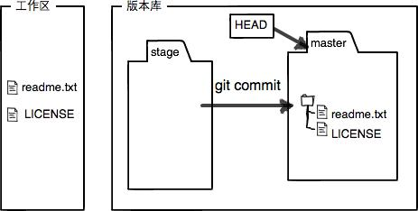
工作区暂存区
$ git add 文件
$ git add .
$ git commit -m “标记文字"
$ git commit -am “标记文字“
(如果是新增的文件，没有被追踪，
那就必须用git add. + git commit -m)
$ git pull origin 分支
$ git pull
$ git push

Slide 5
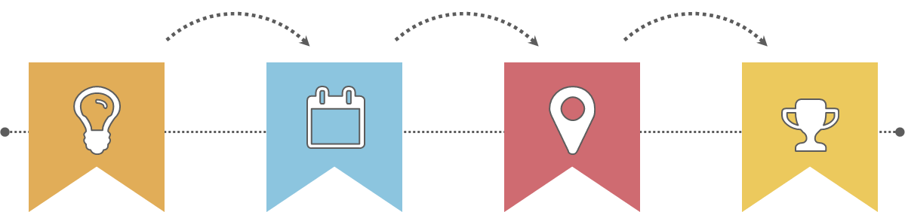
其他有用的git命令
$ git status
查看Git当前状态
$ git branch
查看Git分支信息
$ git log
查看Git历史信息
$ git reset –hard
回退Git

Slide 6
02
远程仓库管理

Slide 7
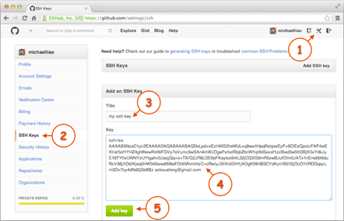
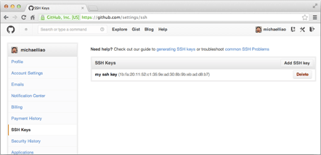
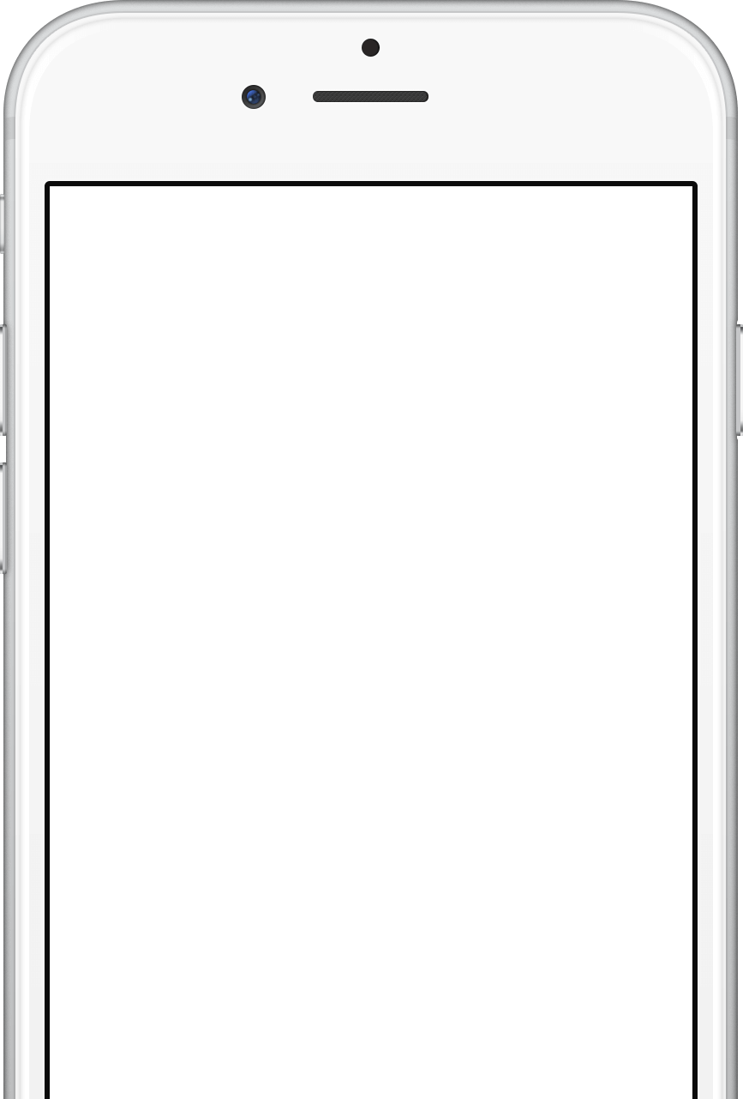

添加sshkey
1
创建SSH Key。在用户主目录下，看看有没有.ssh
目录，如果有，再看看这个目录下有没有id_rsa和
id_rsa.pub这两个文件，如果已经有了，可直接跳
到下一步。
2
创建SSH Key：
$ ssh-keygen -t rsa -C "youremail@example.com"
3
可以在用户主目录里找到.ssh目录，里面有id_rsa
和id_rsa.pub两个文件，这两个就是SSH Key的秘
钥对，id_rsa是私钥，id_rsa.pub是公钥
4
在gitlab中的设置里面添加ssh key，将本机中
的id_rsa.pub公钥复制添加到里面。
Notes:
Git支持SSH协议，并且用git的效率比http的高

Slide 8
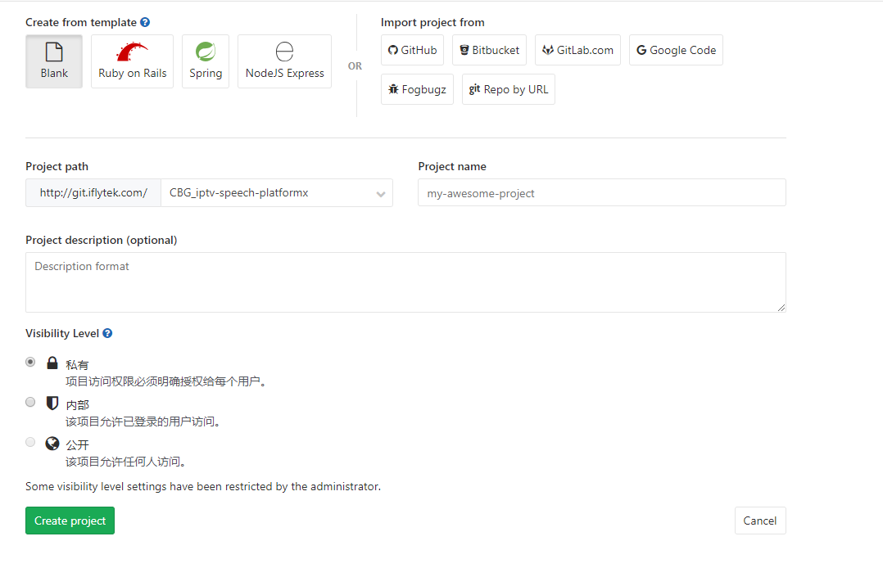
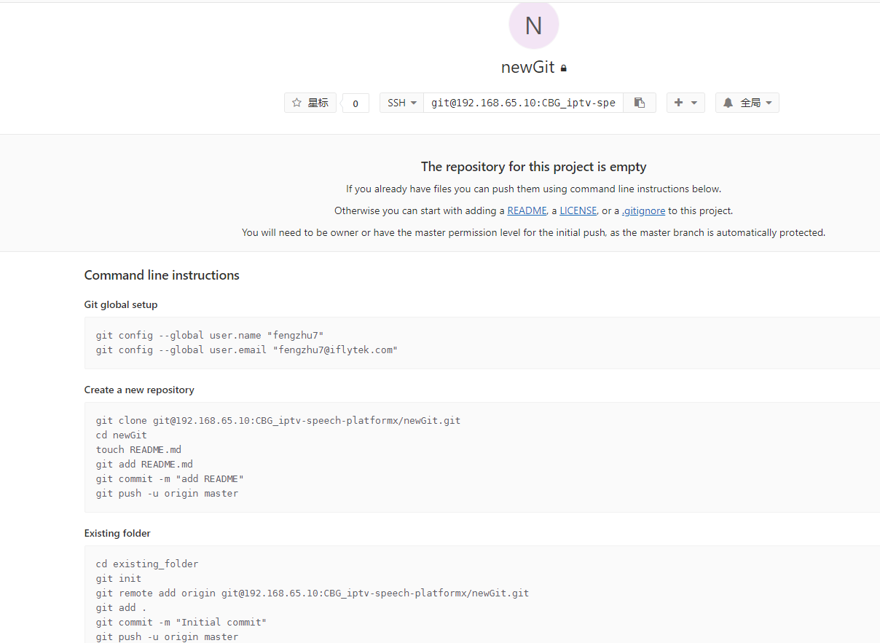

和远程仓库关联（本地已有代码）
将本地的仓库推送到
远程仓库（-u是将本地仓库
和远程仓库连接起来在
以后的推送或者拉取时就
可以简化命令）
$ git push -u origin master
在gitlab新建一个repository
（仓库）
在本地已存在Git的仓库:
$ git remote add origin
git@gitlb.com:xxx/xxx.git

Slide 9

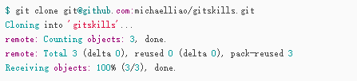
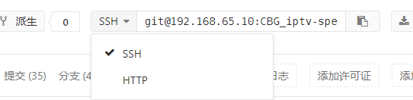
拉取远程仓库（本地无代码）
先$ git clone 远程仓库
接下来就可以修改直接
$ git pull 和
$ git push
推荐用git 协议，速度快，并且不需要
每次输入账号密码

Slide 10
每次修改之后的Git代码
$ git add .
将所有文件加入追踪
$ commit –m ‘xxx’
记录此次修改
(如果没有新增文件，
前两步骤可以合为一步：
$ commit –am ‘xxx’)
$ git pull origin 远程分支
拉取远程分支，
看是否有冲突
$ git push
如果没有冲突
（或者解决了冲突）
推送到远程分支
01
02
03
04

Slide 11
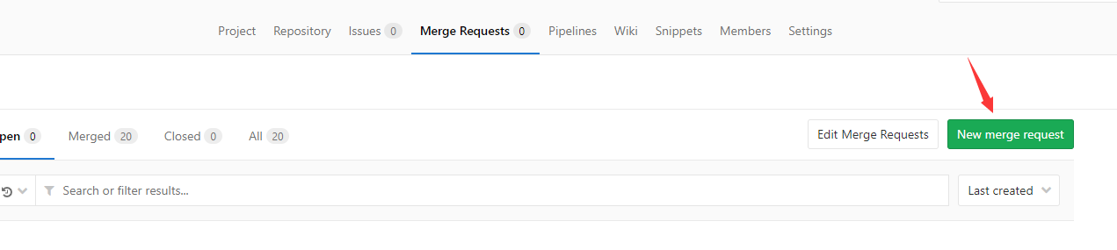
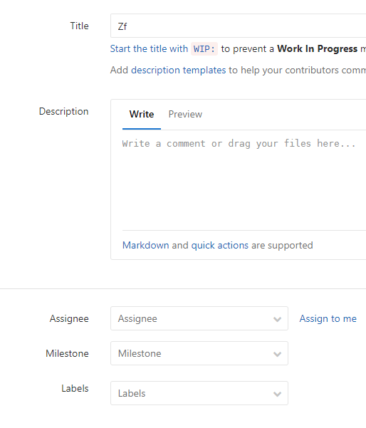
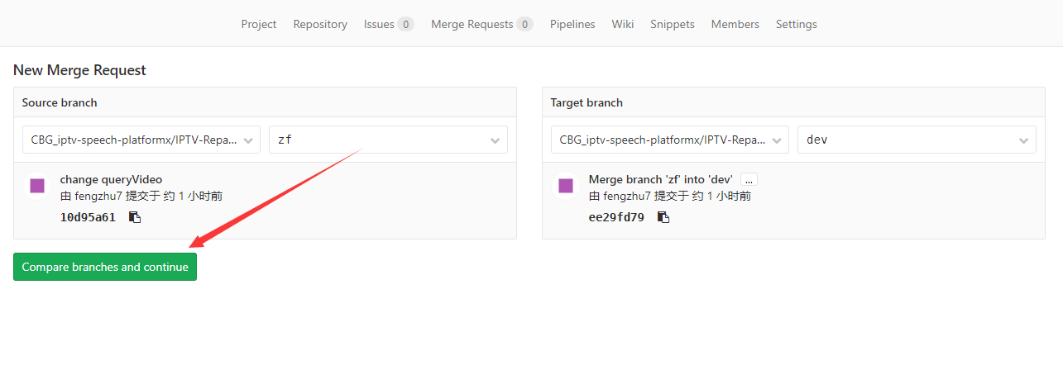
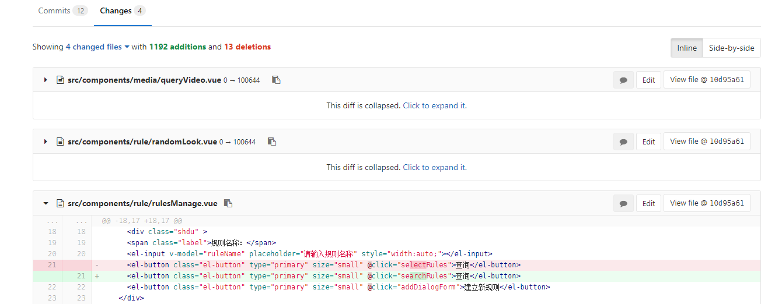

Slide 12


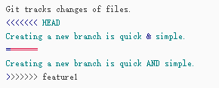
解决冲突
每次都会在拉取远程分支
的时候和合并分支的时候
会出现冲突
推荐拉取远程代码到本地
来发现冲突解决冲突，
比较方便
解决冲突的方法就是
和与你冲突的此段代码
作者协商该用谁的代码

Slide 13
忽略文件
忽略编译生成的文件等
忽略操作系统自动生成的文件
修改在git仓库下面的
.gitignore文件
点击输入内容点击输入
点击输入内容点击输入
点击输入内容点击输入

Slide 14
Training 2018
感謝大家的觀看

